Slide 1
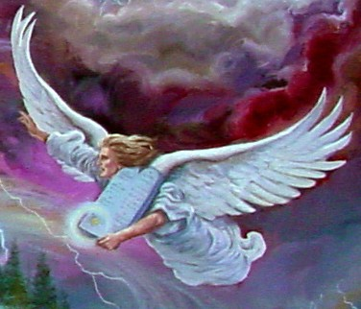
HERALDOS DE LA LUZ: N°3.

Slide 2
Los «heraldos de luz» para este tiempo.
Para comenzar este tema, elevemos una oración al Señor. Padre nuestro que estas en el cielo, gracias por permitirnos estudiar tu Palabra, rogamos tu bendición, en Cristo Jesús. Amen.

Slide 4
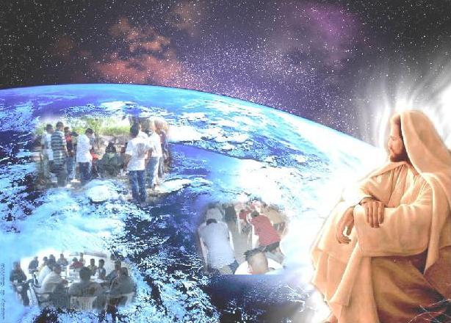
Nosotros, a semejanza de Gedeón y su pequeño ejercito tenemos una lámpara
Mat. 28:18,19. Y Jesús se acercó y les habló diciendo: «Toda potestad me es dada en el cielo y en la tierra».
^{19 «}Por tanto, id, y haced discípulos a todas las naciones, bautizándolos en el nombre del Padre, y del Hijo, y del Espíritu Santo».

Slide 5
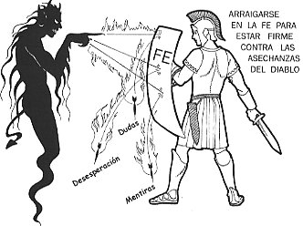
Lucha espiritual
Efesios 6:12. Porque no tenemos lucha contra sangre y carne, sino contra principados, contra potestades, contra los gobernadores de las tinieblas de este siglo, contra huestes espirituales de maldad en las regiones celestes.
Salmo 119:105. «Lámpara es a mis pies tu palabra, y Lumbrera a mi camino»

Slide 6
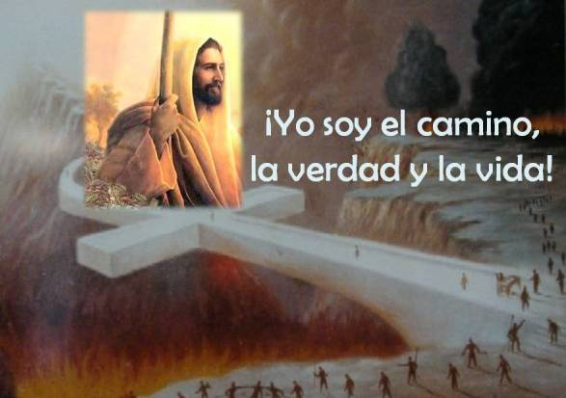
Juan 14:6. Dice: Cristo es la verdad,
Juan 1:4 dice: En Él esta la vida, y
el Verso 8,9 dice: Él es la Luz.
Nota: Nosotros como «Heraldos de Luz», «No nos predicamos a nosotros mismos, sino a Cristo Jesús como Señor» 2Cor.4:5. Cristo es el único que tiene estas tres características: la «verdad, la vida y la Luz».
2 Cor.4:6. «Porque Dios, que mandó que de las tinieblas resplandeciese la luz, es el que resplandeció en nuestros corazones, para iluminación del conocimiento de la gloria de Dios en la faz de Jesucristo».

Slide 7
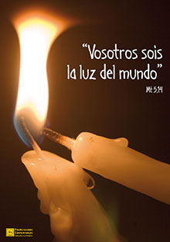
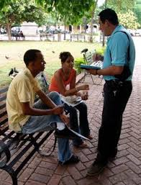
Gén.1:3 dice que en el primer día Dios creó la luz. Dándonos a entender lo importante que es para Dios la luz que la quiere compartir con nosotros.
Cristo es la Luz, y cuando lo recibimos a Él, nosotros llegamos a ser luz, por eso Él nos dice: «vosotros sois la luz del mundo» (Mat.5:14), para compartirla con nuestro prójimo.

Slide 8
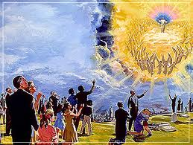
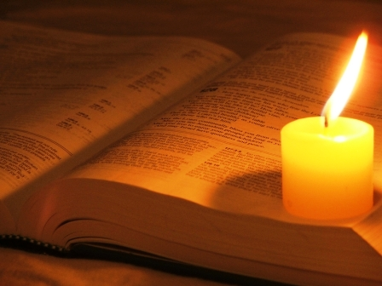
Rom.13:11. Y esto, conociendo el tiempo, que es ya hora de levantarnos del sueño; porque ahora está más cerca de nosotros nuestra salvación que cuando creímos.
Por eso, usted y yo tenemos la responsabilidad de hacer brillar la luz del Evangelio.

Slide 9
Testimonios tomo 5. p 381 p2 dice: «La vida cristiana…..no consiste en mera gentileza, paciencia, mansedumbre y bondad. Estas virtudes son esenciales; pero hacen falta también el valor, la fuerza, la energía y la perseverancia».
Y el párrafo 2 dice: «Deben cultivarse tanto las virtudes activas como las pasivas. El cristiano, aunque esta siempre dispuesto a dar la blanda respuesta que aparta la ira, debe poseer el valor de un héroe para resistir el mal. Con el amor que todo lo sufre, debe tener la fuerza de carácter que hará de su influencia un poder en favor del bien. La fe debe fraguarse en su carácter . Sus principios han de ser solidos; debe ser una persona de espíritu noble, fuera del alcance de toda sospecha y vileza».

Slide 10
Joyas de los Testimonios t.3 p140 p2 dice: «Los adventistas del séptimo día han sido elegidos por Dios como pueblo peculiar, separado del mundo. Como el gran instrumento de la verdad, los ha sacado de la cantera del mundo y los ha relacionado consigo.
Ha hecho de ellos representantes suyos, y los ha llamado a ser sus embajadores durante esta última fase de la obra de salvación.
Les ha encargado que proclamen al mundo la mayor suma de verdad que se haya confiado alguna vez a seres mortales, las advertencias más solemnes y terribles que Dios haya enviado alguna vez a los hombres».

Slide 11
En vista de que nuestra salvación esta tan cerca, es urgente que le prestemos atención a lo que Dios dice en Isaías 60:1-4.
«Levántate, resplandece; porque ha venido tu luz, y la gloria de Jehová ha nacido sobre ti. ² Porque he aquí que tinieblas cubrirán la tierra, y oscuridad las naciones; mas sobre ti amanecerá Jehová, y sobre ti será vista su gloria.
³ Y andarán las naciones a tu luz, y los reyes al resplandor de tu nacimiento. ⁴ Alza tus ojos alrededor y mira, todos éstos se han juntado, vinieron a ti; tus hijos vendrán de lejos, y tus hijas serán llevadas en brazos.

Slide 12
Comentario del Espíritu de Profecía: «Isaías describe aquí una gloriosa obra que debía ser realizada por Israel, siempre que se efectuara una reforma, en armonía con el. En los cap. 60-62 se describe esta gran obra.
Este era el plan divino para el antiguo Israel. Pero en su conjunto la nación fracasó en la obra de una reforma interior, y por eso Dios no pudo librarlos de sus enemigos externos ni convertirlos en sus instrumentos para llevar la salvación a los gentiles (ver pp. 28-34). Por eso, los privilegios y las responsabilidades del pacto fueron transferidos al Israel espiritual (a nosotros). De ahí en adelante, el cuadro halagüeño del glorioso triunfo del Evangelio, bosquejado en los cap. 60 al 62, pertenece claramente al pueblo de Dios de la actualidad (ver pp. 37-38).
La luz fue siempre un símbolo de la presencia divina (DTG 429). Cristo vino a la tierra como la luz de la vida (Juan1:4-5). Por su parte, los que le recibieron y creyeron en su nombre debían hacer brillar su luz para la gloria de Dios. Antes del regreso de Cristo, el mensaje evangélico debe ser proclamado con tal poder que toda la tierra se ilumine con la luz de la verdad» (lea Apoc.18:1).

Slide 13
El Santo Evangelio es predicado rápidamente a través de todos los medios modernos de comunicación:
Que el apóstol Pablo dice: «Pero si nuestro evangelio está aún encubierto, entre los que se pierden está encubierto;
⁴ en los cuales el dios de este siglo cegó el entendimiento de los incrédulos, para que no les resplandezca la luz del evangelio de la gloria de Cristo, el cual es la imagen de Dios» (2 Cor.4.3,4).

Slide 14
Comentario del Espíritu de Profecía: «La situación en los días de Pablo era la misma de la de los días de Moisés (como lo es en este tiempo): … Esa circunstancia no se debía a falta de claridad en el Evangelio, sino a la forma como era recibido en la mente y en el corazón de los que lo escuchaban.
La indiferencia por las cosas espirituales y la preocupación por las que no lo son también cierran el velo. Las ocupaciones seculares que son buenas pueden absorber a una persona en tal forma que no le queda tiempo para la luz celestial ni deseo por ella
(lea Luc.10:41).
Los seres humanos no rechazan la verdad por falta de pruebas, pues en realidad, creen mil cosas con muchas menos pruebas. Rechazan la verdad porque los condena, reprende sus pecados y perturba su conciencia».

Slide 15
El profeta Isaías por inspiración Divina hace el siguiente llamado a la iglesia:
«Despierta, despierta, vístete de poder, oh Sion; vístete tu ropa hermosa, oh Jerusalén, ciudad santa; porque nunca más vendrá a ti incircunciso ni inmundo.
² Sacúdete del polvo; levántate y siéntate, Jerusalén; suelta las ataduras de tu cuello, cautiva hija de Sion» Isaías 52:1,2.

Slide 16
Nota: La iglesia de Dios hoy, a semejanza del Israel del tiempo de Gedeón, después de despojarse de la opresión de sus enemigos, debía convertirse realmente a Dios, debía ponerse sus «Vestiduras de hermosura y santidad». «Sión había yacido por largo tiempo en la ignominia y la oscuridad. Ahora tenía que despertar para ocupar de nuevo su posición de honor y gloria» (ver pp. 30-34).
«Sacúdete el polvo» nos dice Dios. Sión cambiaría el polvo por el trono, la vida del exilio por el esplendor real. Esa es la promesa que te aguarda a ti y a mi, en el Reino de los cielos.

Slide 17
Pero mientras que ese glorioso tiempo llega, el apóstol Pablo nos dice: «Haced todo sin murmuraciones y contiendas, ¹⁵ para que seáis irreprensibles y sencillos, hijos de Dios sin mancha en medio de una generación maligna y perversa, en medio de la cual resplandecéis como luminares en el mundo; ¹⁶ asidos de la palabra de vida, para que en el día de Cristo yo pueda gloriarme de que no he corrido en vano, ni en vano he trabajado» Fil.2:14,15.

Slide 18
El mundo está en crisis y nosotros, los Heraldos de la luz, tenemos la verdad.
El profeta Ezequiel, quien era un Heraldo de la luz para ese tiempo, Dios le dice: Ezequiel 3:17-22. «Hijo de hombre, yo te he puesto por atalaya a la casa de Israel; oirás, pues, tú la palabra de mi boca, y los amonestarás de mi parte».
¹⁸ Cuando yo dijere al impío: «De cierto morirás; y tú no le amonestares ni le hablares, para que el impío sea apercibido de su mal camino a fin de que viva, el impío morirá por su maldad, pero su sangre demandaré de tu mano».

Slide 19
¹⁹ Pero si tú amonestares al impío, y él no se convirtiere de su impiedad y de su mal camino, él morirá por su maldad, pero tú habrás librado tu alma.
²⁰ Si el justo se apartare de su justicia e hiciere maldad, y pusiere yo tropiezo delante de él, él morirá, porque tú no le amonestaste; en su pecado morirá, y sus justicias que había hecho no vendrán en memoria; pero su sangre demandaré de tu mano.
²¹ Pero si al justo amonestares para que no peque, y no pecare, de cierto vivirá, porque fue amonestado; y tú habrás librado tu alma.
²² Vino allí la mano de Jehová sobre mí, y me dijo: Levántate, y sal al campo, y allí hablaré contigo. Dios le quiso decir: No te quedes ahí, ve a trabajar.

Slide 20

Dios toma la figura de un centinela militar apostado en la torre de vigía, cuyo trabajo es advertir a la gente de peligros que se avecinan y daba la voz de alarma.
De la misma forma, la palabra describe la característica especial de la obra de Ezequiel. El profeta debía vigilar personalmente por las almas.

Slide 21
Cuando el atalaya veía que el peligro se acercaba, debía tocar la trompeta. Cuando Ezequiel viera que los impíos iban descuidadamente a la perdición, debía hablarles advirtiéndoles de los inevitables resultados de su proceder.
Puede entenderse que en su aplicación más amplia estas palabras no se refieren meramente al peligro físico y a la muerte, sino al peligro espiritual que podría acarrear el veredicto de muerte eterna en el tribunal de Dios.
Las decisiones de ese tribunal significan vida eterna o muerte eterna para cada alma que alguna vez haya vivido. La aniquilación será la suerte final de todos cuantos persistan en la transgresión.
Al atalaya se le impone la responsabilidad de advertir a los hombres acerca de este castigo inevitable. Su descuido puede resultar en la pérdida de almas. Ese atalaya, eres tu y yo.

Slide 22
Ese es el propósito de esta pagina, advertirte que el tiempo de gracia ya casi se termina, el cumplimiento profético así lo indica, y Cristo pronto volverá por ti y por mi.
Te invito a que aceptes a Cristo como Salvador, no lo dudes más, si ya lo hiciste, conságrate más a Él diariamente, y dedícate a compartir la Palabra de Dios. Que Dios te bendiga en Cristo Jesús. Es mi deseo y oración. Amen.

